Slide 1
ARM Overview

Slide 2
Introducción
La última versión es ARMv8.
Hay instrucciones enteras, de punto flotante y SIMD.
Soporta estados de ejecución de 32 (AArch32) y 64 bits (AArch64).
AArch32 usa registros y direcciones de memoria de 32 bits y usa el ISA A32.
AArch64 usa registros y direcciones de memoria de 64 bits y usa el ISA A64.
En ambos casos, las instrucciones son de tamaño fijo de 4 bytes.

Slide 3
Introducción
A32 y A64 usan operandos de registros distintos y algunos opcodes distintos.
Los programas escritos para el estado de ejecución AArch64 no son compatibles con AArch32 y viceversa.
AArch32 y AArch64 se pueden configurar como little-endian o como big-endian.
Las instrucciones se codifican en little-endian.
ARM utiliza arquitectura load-store.

Slide 4
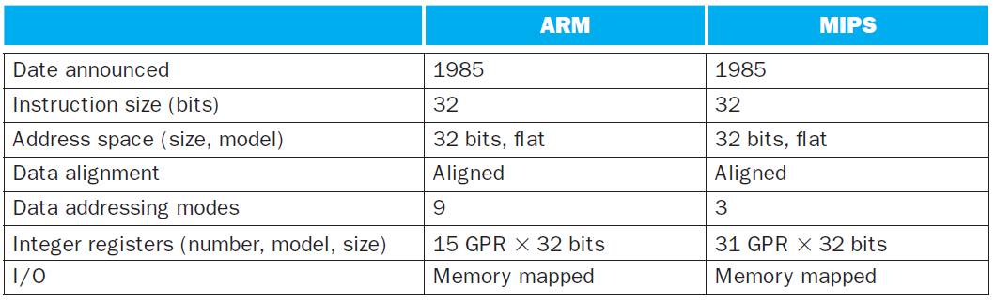
Similitudes ARM y MIPS
Fuente: COD5, p.146

Slide 5
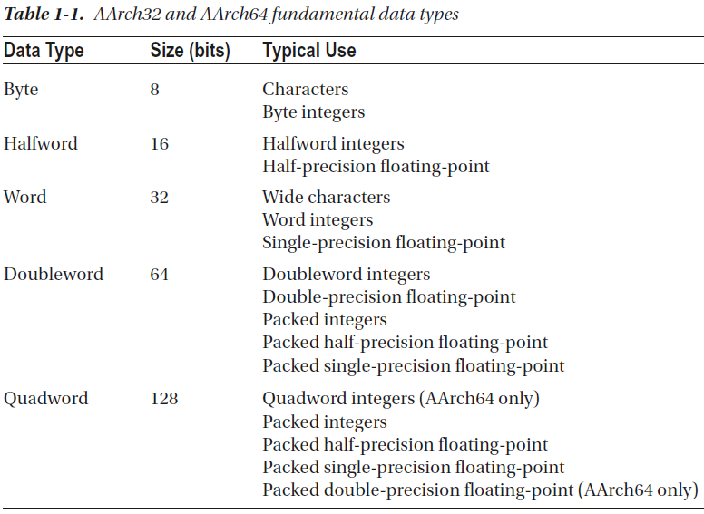
Tipos de datos
Fuente: MAALP, p. 3

Slide 6
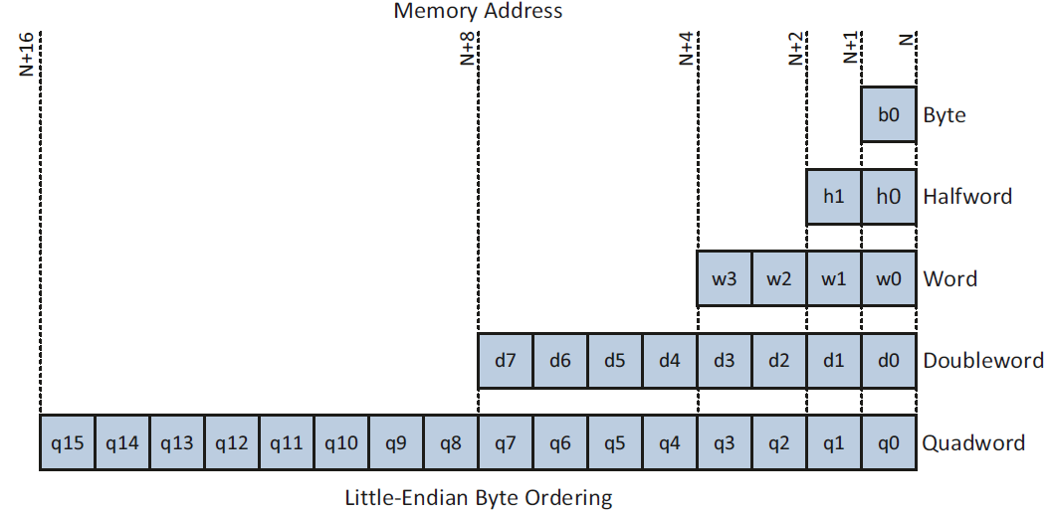
Little-endian
Fuente: MAALP, p. 4

Slide 7
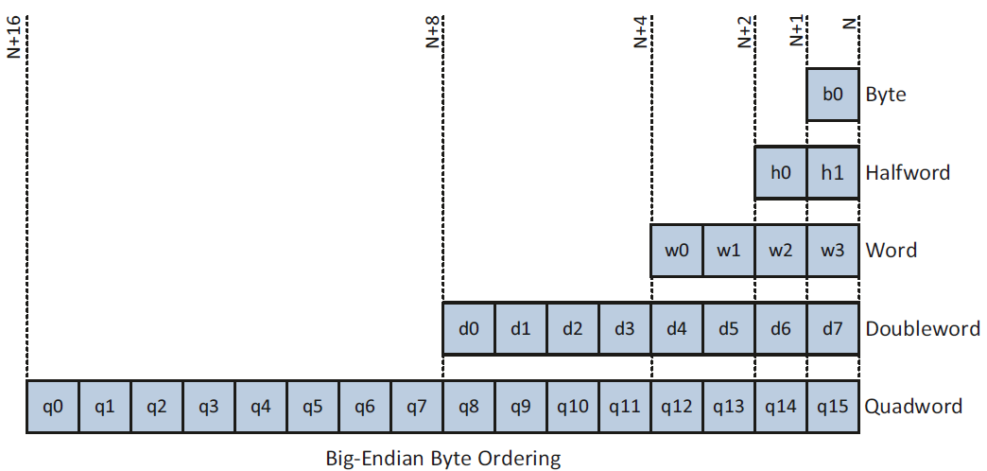
Big-endian
Fuente: MAALP, p. 4

Slide 8
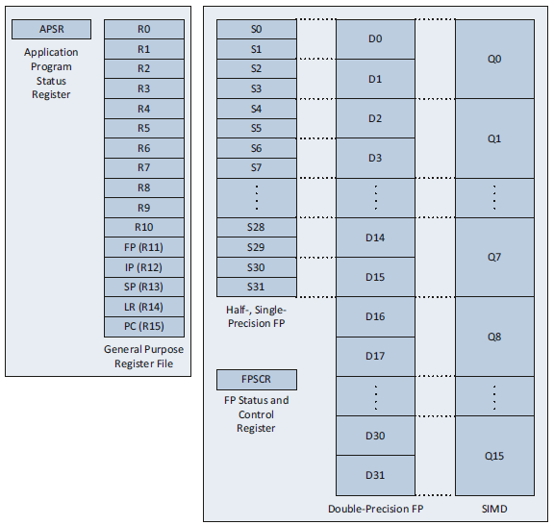
Registros AArch32
Fuente: MAALP, p. 6

Slide 9
Registros AArch32
R0 a R12 son registros de propósito general.
R13 es el apuntador al tope de pila (stack pointer).
R14 guarda la dirección de retorno de una subrutina (link register).
R15 es el contador de programa y es accesible por el programador.

Slide 10
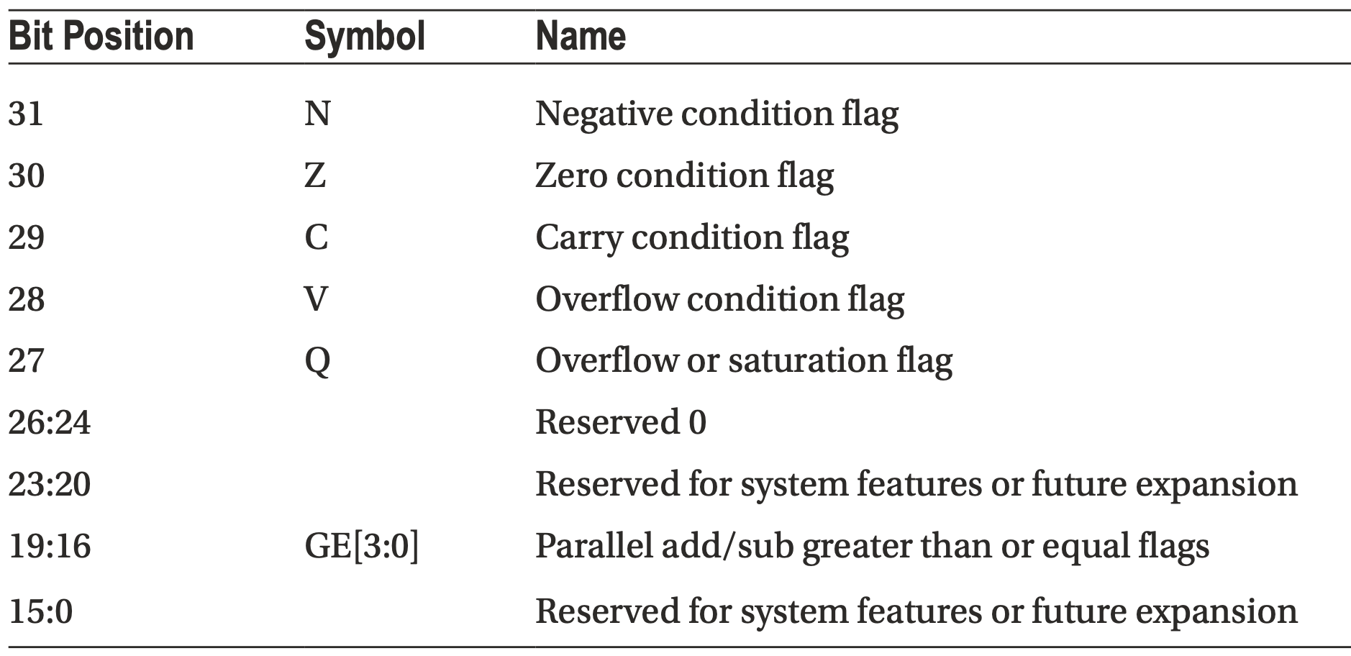
Registro APSR
Fuente: MAALP, p. 8

Slide 11
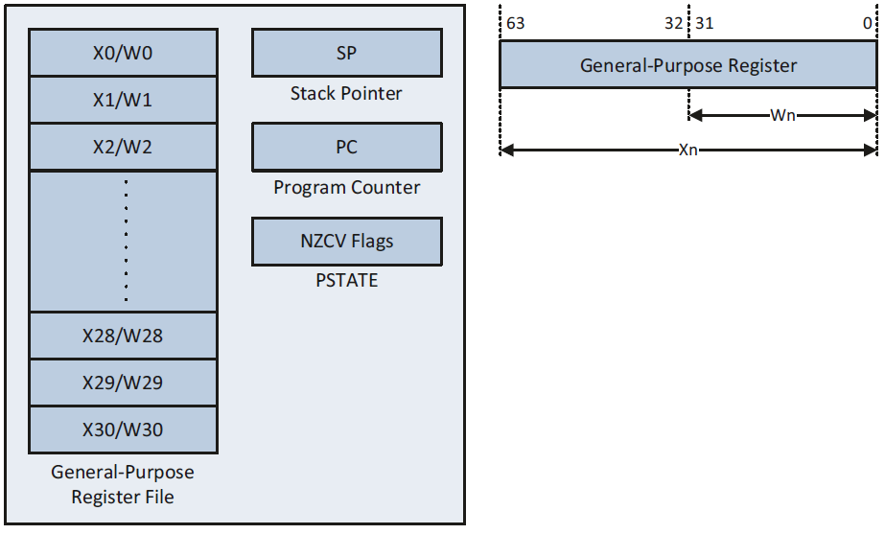
Registros enteros AArch64
Fuente: MAALP, p. 218

Slide 12
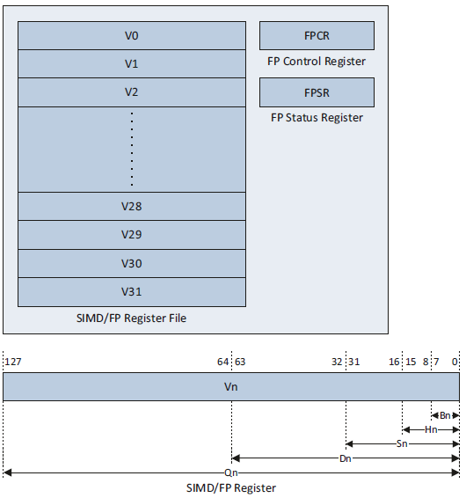
Registros FP y SIMD AArch64
Fuente: MAALP, p. 219

Slide 13
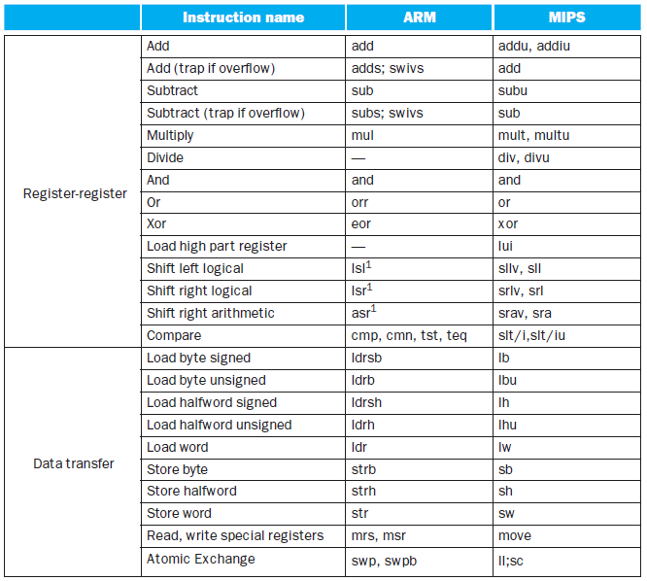
Instrucciones A32 vs MIPS
Fuente: COD5, p. 146

Slide 14
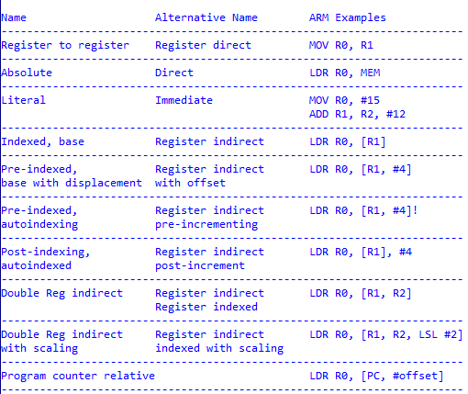
Addressing modes
Fuente: https://www.labs.cs.uregina.ca/301/ARM-addressing/lecture.html

Slide 15
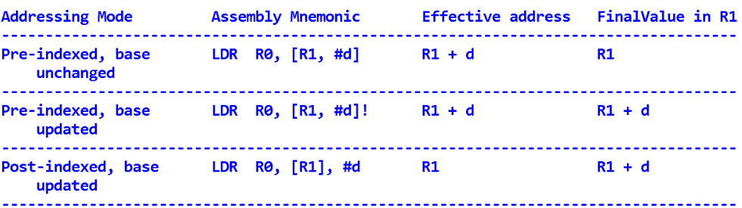
Addressing modes
Fuente: https://www.labs.cs.uregina.ca/301/ARM-addressing/lecture.html

Slide 16
Brincos condicionales
MIPS utiliza el contenido de los registros para evaluar brincos condicionales.
beq $s0, $s1, Label
ARM utiliza 4 banderas de un bit almacenadas en el APSR (Application Program Status Register): negativo, cero, carry y overflow.
Las instrucciones aritméticas y lógicas cambian estos bits.

Slide 17
Brincos condicionales
La instrucción cmp (compara) resta un operando del otro y la diferencia cambia las banderas.
Ejemplo:
MIPS
beq $s0, $s1, Label
ARM
cmp r0, r1
b.eq Label

Slide 18
Brincos condicionales
La instrucción cmn (compara negativo) suma un operando al otro y la suma cambia las banderas.
La instrucción tst hace un AND lógico de sus dos operandos y cambia todas las banderas, excepto overflow.
La instrucción teq hace un XOR lógico de sus dos operandos y cambia todas las banderas, excepto overflow.

Slide 19
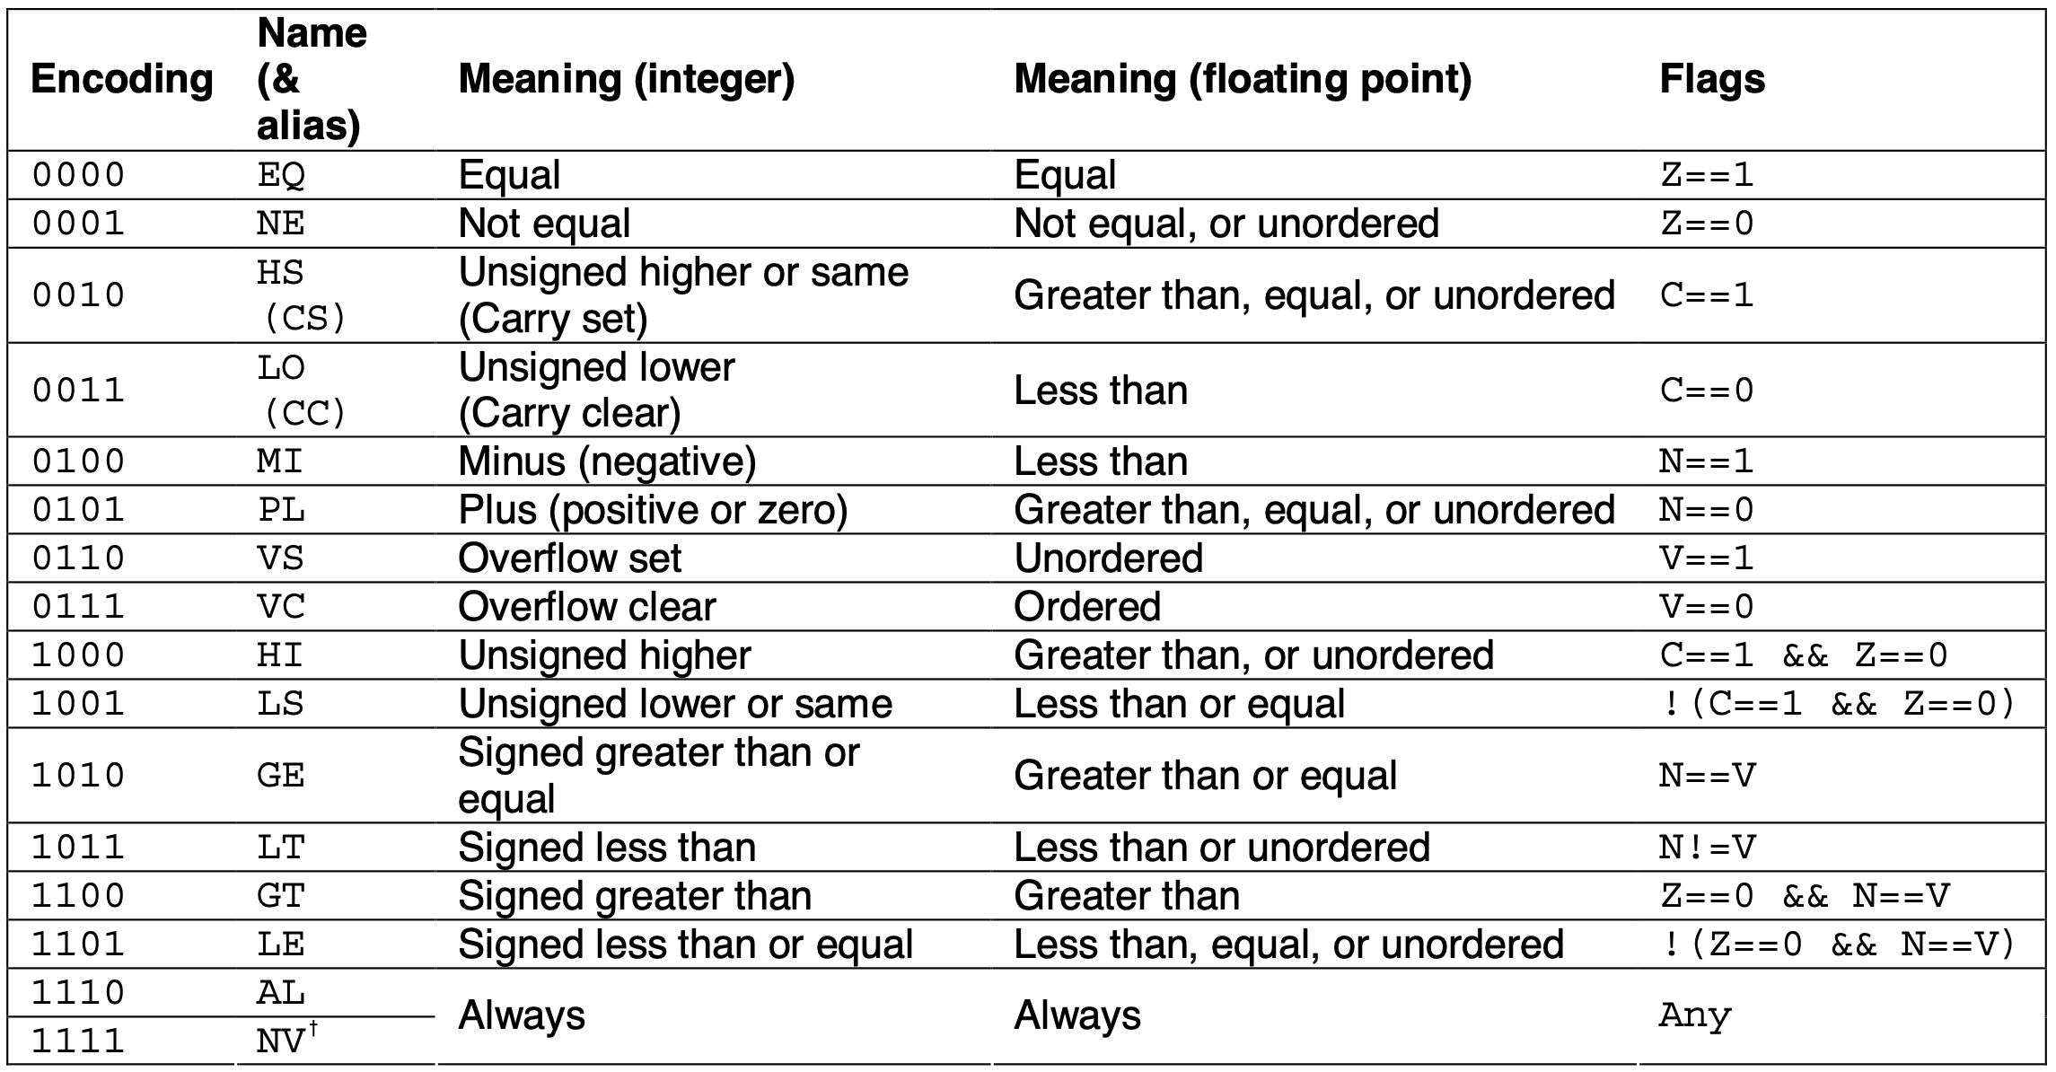
Códigos de condición
Fuente: https://www.cs.princeton.edu/courses/archive/spr19/cos217/reading/ArmInstructionSetOverview.pdf

Slide 20
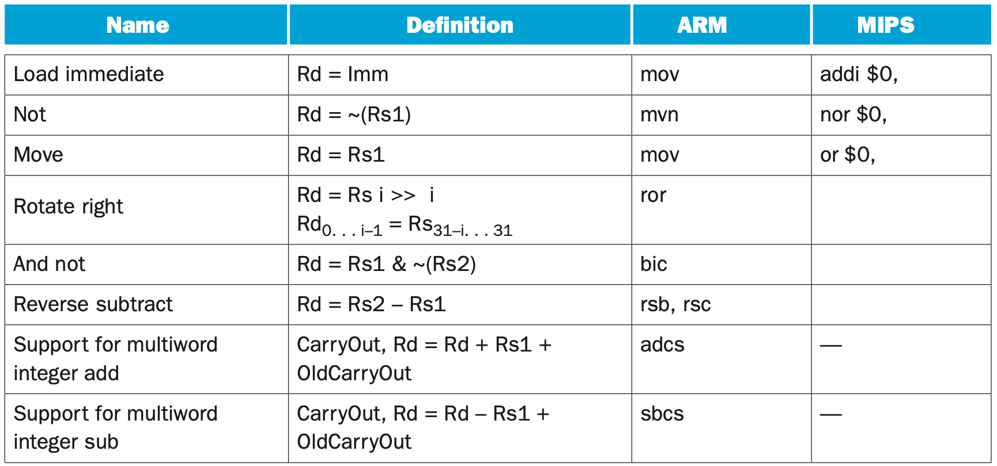
Instrucciónes únicas de ARM
Fuente: COD5, p. 149

Slide 21
Ejemplo
; http://kerseykyle.com/articles/ARM-assembly-hello-world
.text
.global _start
_start:
mov r0, #1 ; stdout is 0
ldr r1, =message
ldr r2, =len
mov r7, #4 ; SYS_WRITE is 4
swi 0 ; software interrupt
mov r7, #1 ; SYS_EXIT is 1
swi 0

Slide 22
Ejemplo
.data
message:
.asciz “hello world\n”
len = .-message

Slide 23
Bibliografía
Modern Arm Assembly Language Programming
Daniel Kusswurm
Apress, 2020

